Slide 1
1. BÀI CŨ: “Anh bộ đội cụ Hồ gốc Bỉ ”
- Viết các tiếng biển, mía vào mô hình cấu tạo vần và nêu quy tắc đánh dấu thanh của các tiếng đó.
Phrăng Đơ Bô-en
khuất phục
Tiếng | Vần
 | Âm đệm | Âm chính | Âm cuối
?
n
biển
iê
/
mía
ia

Slide 2
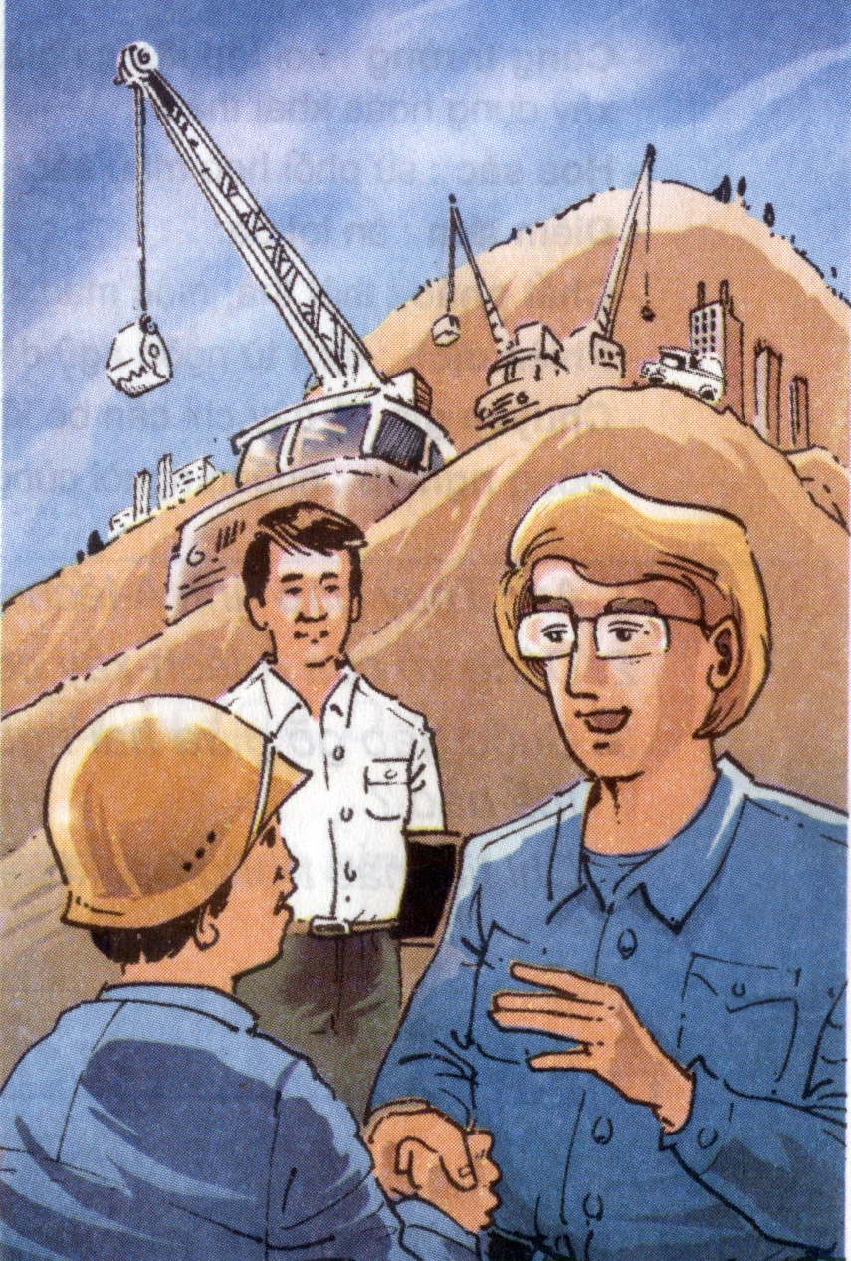
2. BÀI MỚI:

Slide 3
CHÍNH TẢ (Nghe – viết)
Một chuyên gia máy xúc
(Từ Qua khung cửa kính … đến những nét giản dị thân mật)
- buồng máy , khuôn mặt ;
- buồng máy , khuôn mặt ;
chất phác
chất phác

Slide 4
CHÍNH TẢ (Nghe – viết)

Slide 5
CHÍNH TẢ (Nghe – viết)
Một chuyên gia máy xúc
(Từ Qua khung cửa kính … đến những nét giản dị thân mật)
Qua khung cửa kính buồng máy, tôi nhìn thấy một người ngoại quốc cao lớn, mái tóc vàng óng ửng lên như một mảng nắng. Tôi đã từng gặp nhiều người ngoại quốc đến tham quan công trường. Nhưng người ngoại quốc này có một vẻ gì nổi bật lên khác hẳn các khách tham quan khác. Bộ quần áo xanh màu công nhân, thân hình chắc và khỏe, khuôn mặt to chất phác…, tất cả gợi lên ngay từ phút đầu những nét giản dị, thân mật.
Qua khung cửa kính buồng máy, tôi nhìn thấy một người ngoại quốc cao lớn, mái tóc vàng óng ửng lên như một mảng nắng. Tôi đã từng gặp nhiều người ngoại quốc đến tham quan công trường. Nhưng người ngoại quốc này có một vẻ gì nổi bật lên khác hẳn các khách tham quan khác. Bộ quần áo xanh màu công nhân, thân hình chắc và khỏe, khuôn mặt to chất phác…, tất cả gợi lên ngay từ phút đầu những nét giản dị, thân mật.

Slide 6
CHÍNH TẢ (Nghe – viết)
Một chuyên gia máy xúc
(Từ Qua khung cửa kính … đến những nét giản dị thân mật)
3. BÀI TẬP:
Bài tập 2/46: Tìm các tiếng có chứa uô, ua trong bài văn dưới đây. Giải thích quy tắc ghi dấu thanh trong mỗi tiếng em vừa tìm được.

Slide 7
CHÍNH TẢ (Nghe – viết)
Một chuyên gia máy xúc
(Từ Qua khung cửa kính … đến những nét giản dị thân mật)
3. BÀI TẬP:
Anh hùng Núp tại Cu-Ba
Năm 1964, Anh hùng Núp tới thăm đất nước Cu-ba theo lời mời của Chủ tịch Phi-đen Cát-xtơ-rô. Người anh hùng Tây Nguyên được đón tiếp trong tình anh em vô cùng thân mật. Anh Núp thấy người Cu-Ba giống người Tây Nguyên mình quá, cũng mạnh mẽ, sôi nổi, bụng dạ hào phóng như cánh cửa bỏ ngỏ, thích nói to và đặc biệt là thích nhảy múa. Tới chỗ đông người nào, sau một lúc chuyện trò, tất cả lại cùng nhảy múa. Bị cuốn vào những cuộc vui ấy, anh Núp thấy như đang sống giữa buôn làng Tây Nguyên muôn vàn yêu dấu của mình.

Slide 8
CHÍNH TẢ (Nghe – viết)
Một chuyên gia máy xúc
(Từ Qua khung cửa kính … đến những nét giản dị thân mật)
3. BÀI TẬP:
Bài tập 3/47: Tìm tiếng có chứa uô, ua thích hợp với mỗi chỗ trống trong các thành ngữ dưới đây:
Muôn
- …………. người như một.
rùa
- Chậm như …………..
- Ngang như ………….
cua
cuốc
- Cày sâu ………….. bẫm.

Slide 9
CHÍNH TẢ (Nghe – viết)
Một chuyên gia máy xúc
(Từ Qua khung cửa kính … đến những nét giản dị thân mật)
4. CỦNG CỐ, DẶN DÒ:
Em hãy nhắc lại quy tắc đánh dấu thanh ở các tiếng có chứa nguyên âm đôi uô/ua.
Chuẩn bị bài : Chính tả (Nhớ - viết)
Ê-mi-li, con…
(Từ Ê-mi-li con ôi! … đến hết)

